Slide 1
经传多赢
短线突击营
经传多赢
短线突击营
.
每周日至周四 19:30-20:15 火爆开讲

Slide 2

题材退潮，控盘接力
主讲老师
罗雪奎
课程日期
2025.1.19
投顾执业编号
A1120616080001
基金从业编号
A20250619001216
中国·广州

Slide 3
PART 01
大 盘

Slide 4
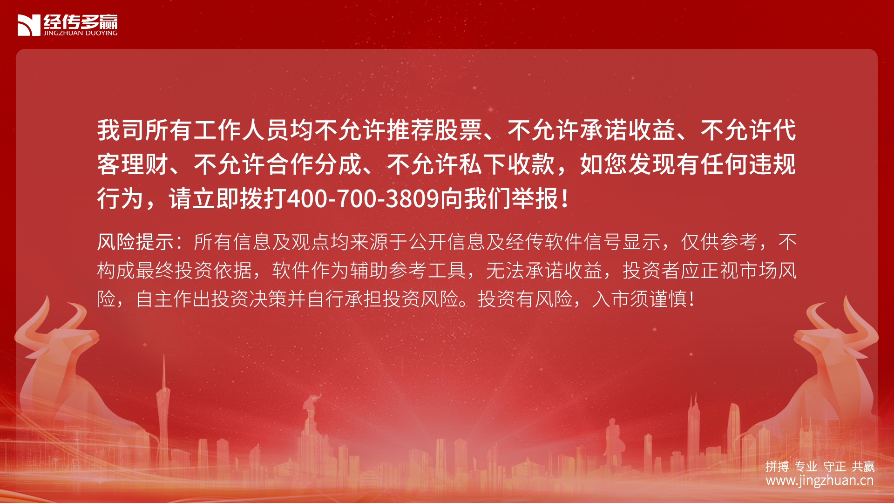
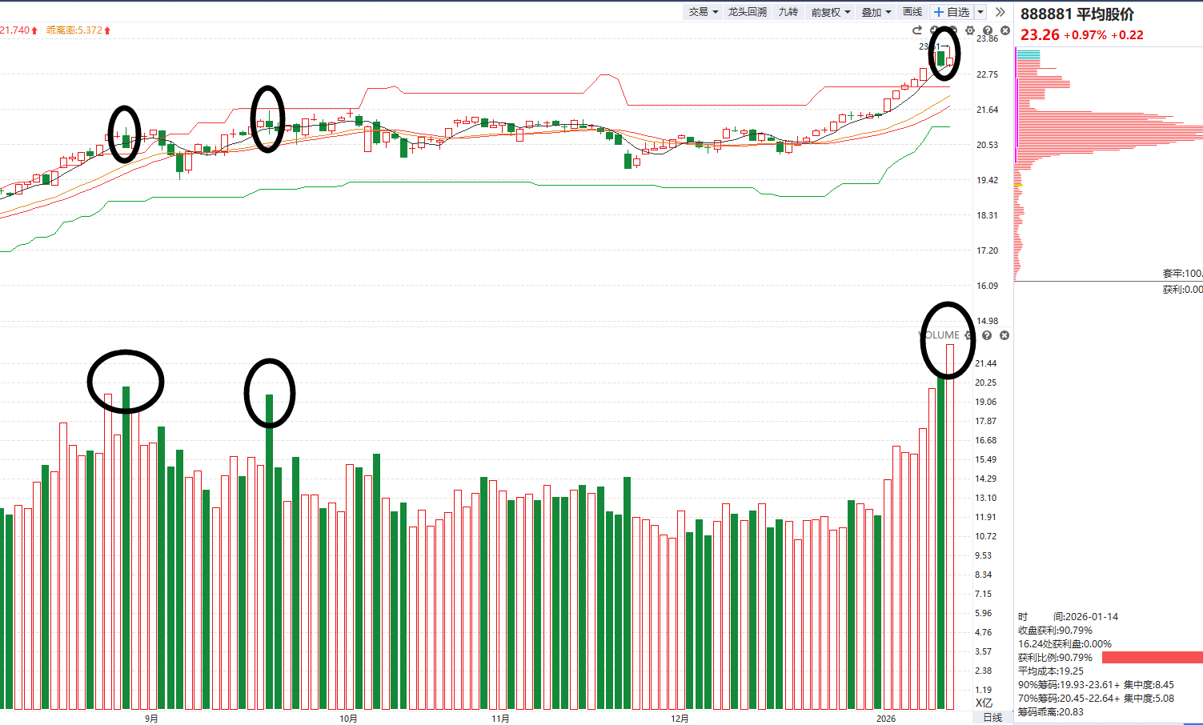
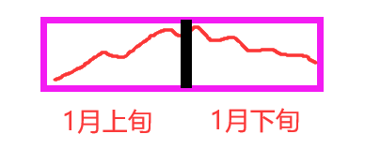
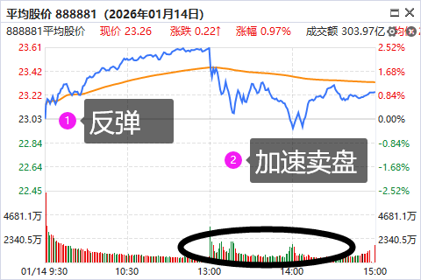
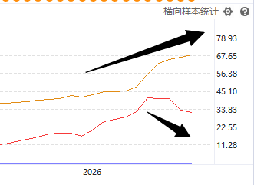
爆量分歧K线显现（1.14）
1月中下旬易震荡回落：
①2026年初布局的机构已经买完一轮
②航天类高位赚钱效应降低，短期获利盘回吐
③临近过年资金结算企业发年终奖
控盘资产走强
分歧K线出现后，要注意分化（缩量，跌破五日线、资金翻绿）

Slide 5
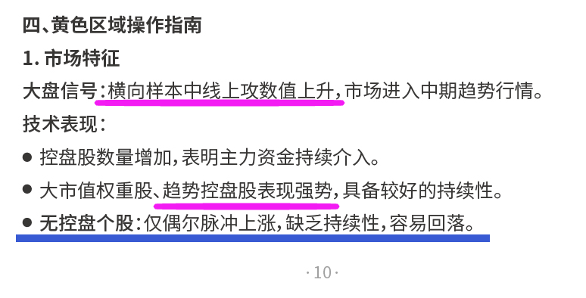
月中：中线上攻和短线上攻分歧
中线上攻攀升
短线上攻回落
《炒股笔记本10--11页》
有关于中线上攻居上的行情
操作策略详解。
中线控盘慢牛板块走强：a.有色+b.科技+c.创蓝筹控盘股（控盘130）
短线游资炒作回档盘弱：a.航天 b.AI应用 （涨停情绪主线退潮）

Slide 6
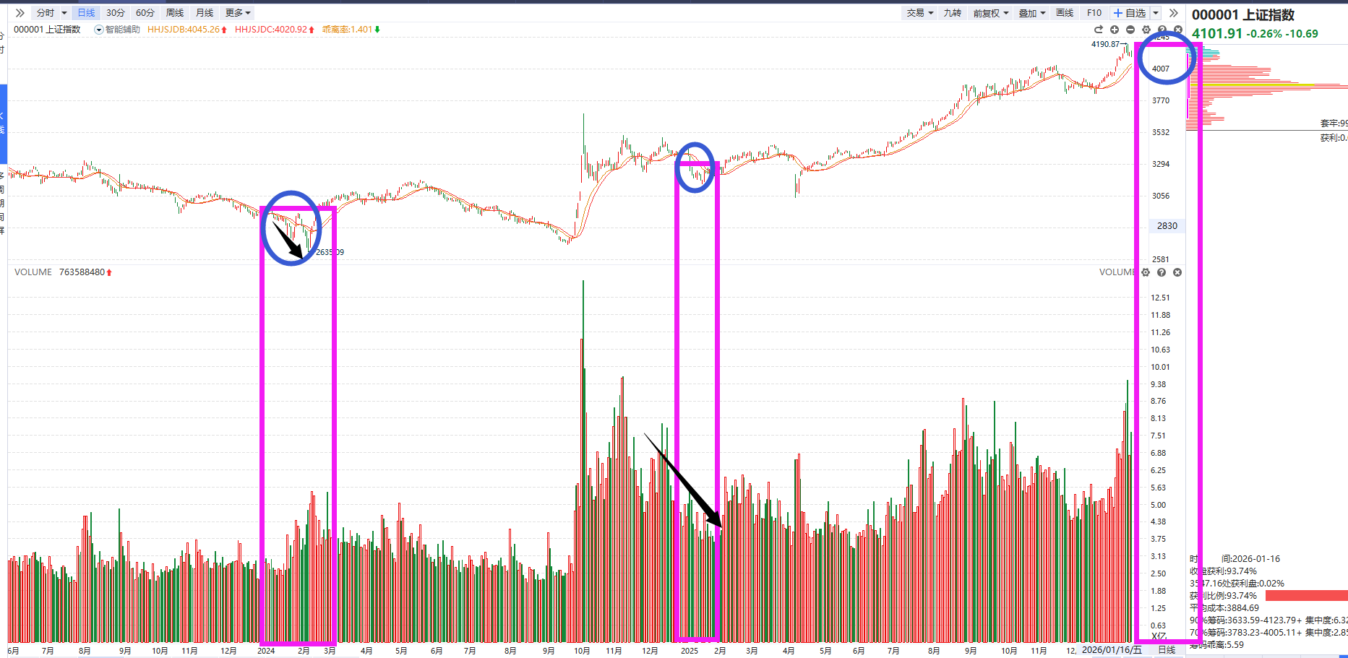
年初缩量预留仓位更灵活
25年初黄金坑
24年年前黄金坑
26年初缩量
适当降低仓位

Slide 7
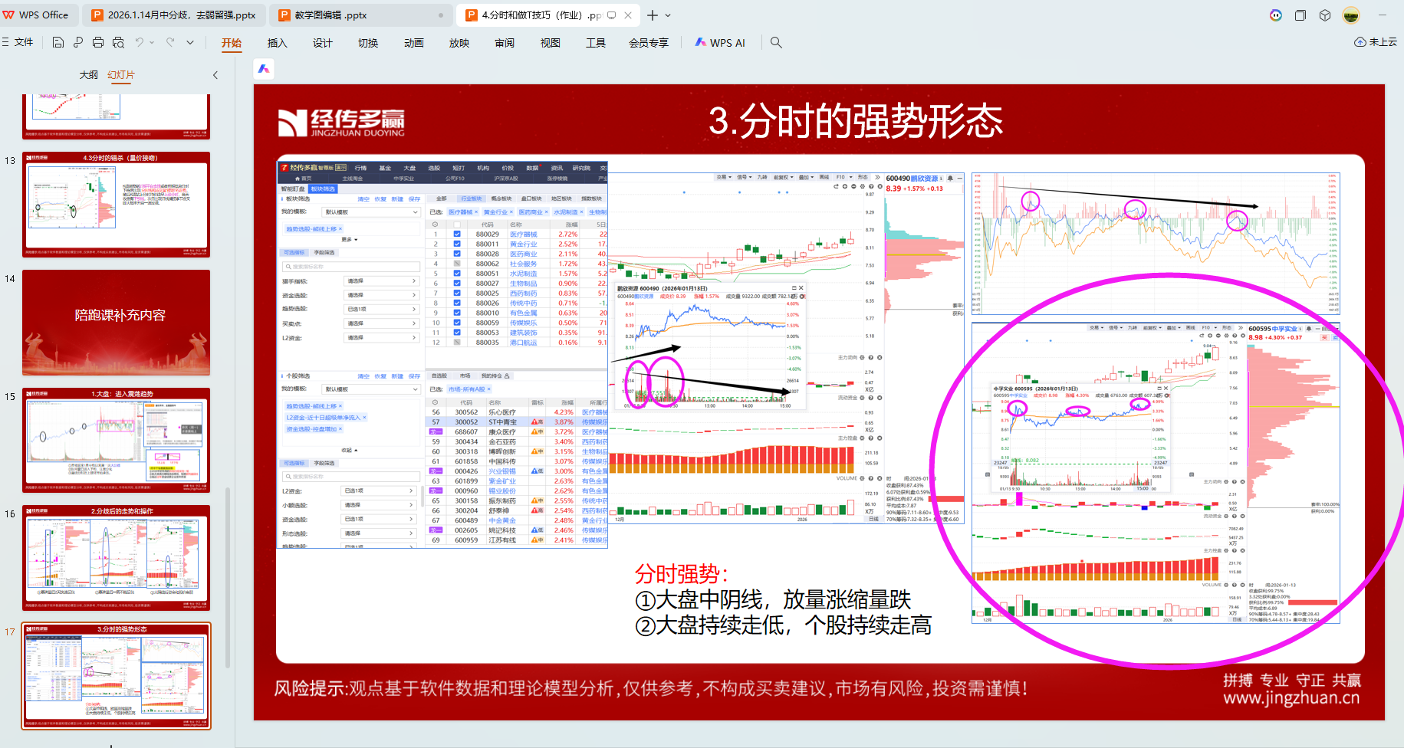
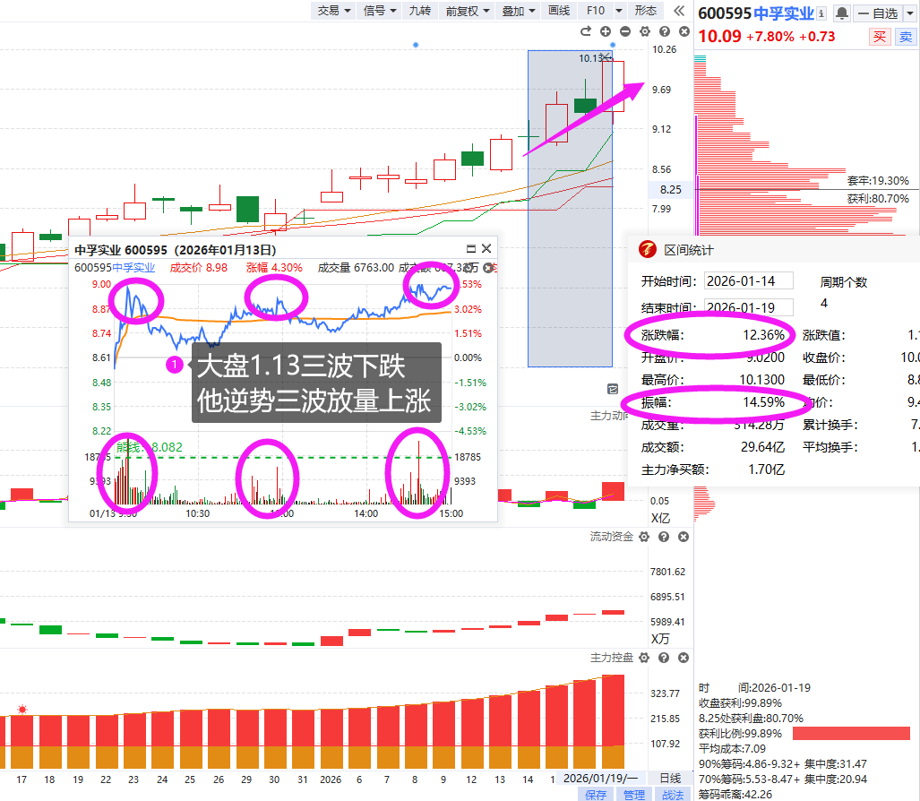
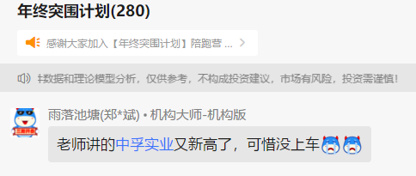
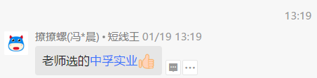
控盘主线：有色（逆势走强）
1.13号（周二）8.30陪跑营课程《分时做T技巧》
以上为特定条件、特定时间区间下的历史业绩，不代表普遍现象，历史涨幅不预示其未来表现，过往收益亦不代表未来收益承诺。市场有风险，投资需谨慎!

Slide 8
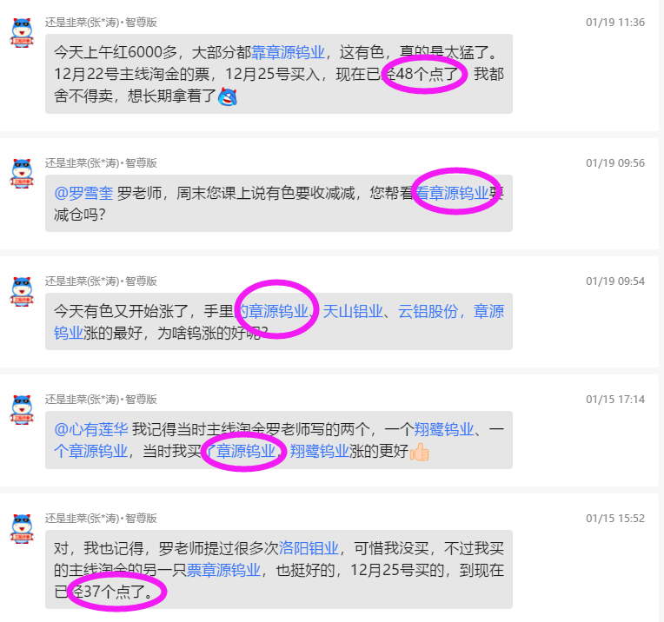
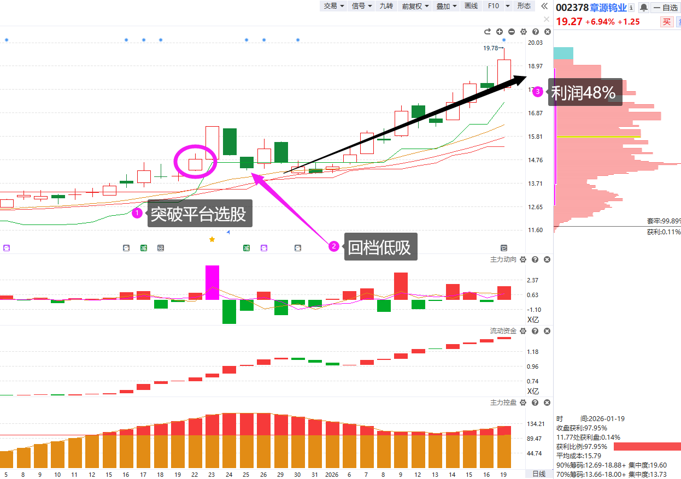
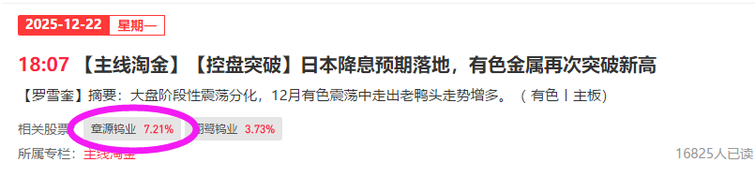
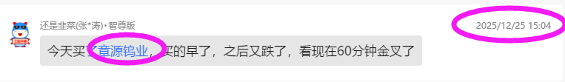
主线淘金：有色（控盘慢牛）
持仓信号参考：
①牛熊线看趋势
②大单红肥绿瘦
以上为特定条件、特定时间区间下的部分案例展示，不代表普遍现象，个股历史涨幅不预示其未来表现，过往收益亦不代表未来收益承诺。市场有风险，投资需谨慎！

Slide 9
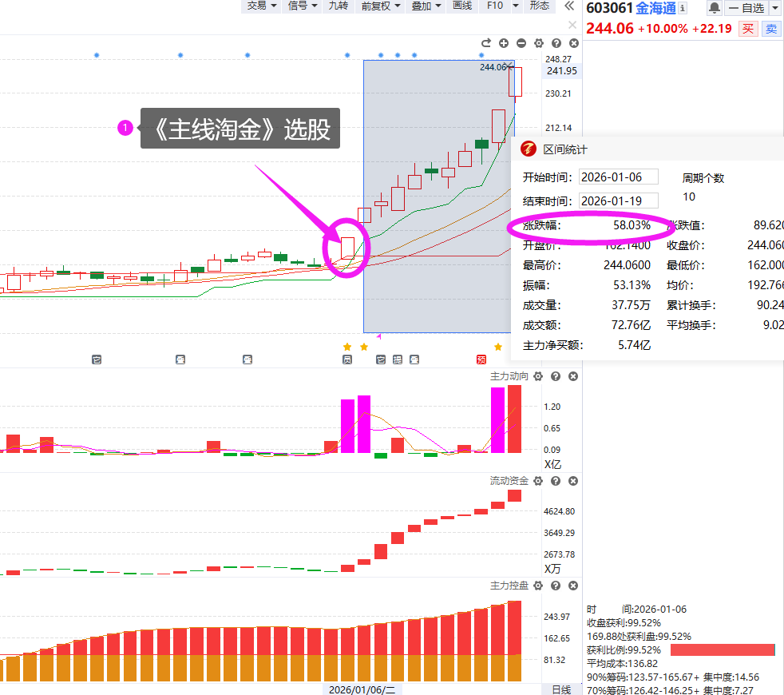
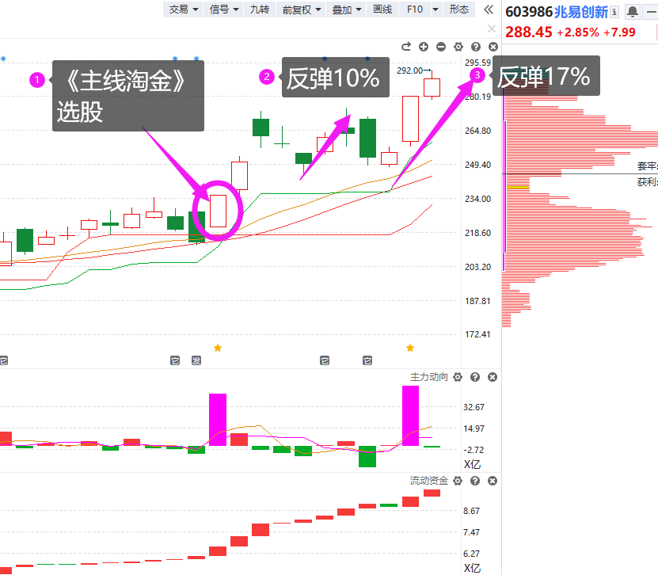
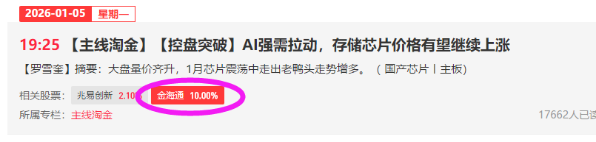

主线淘金：有色（控盘慢牛）
以上为特定条件、特定时间区间下的历史业绩，不代表普遍现象，历史涨幅不预示其未来表现，过往收益亦不代表未来收益承诺。市场有风险，投资需谨慎!

Slide 10

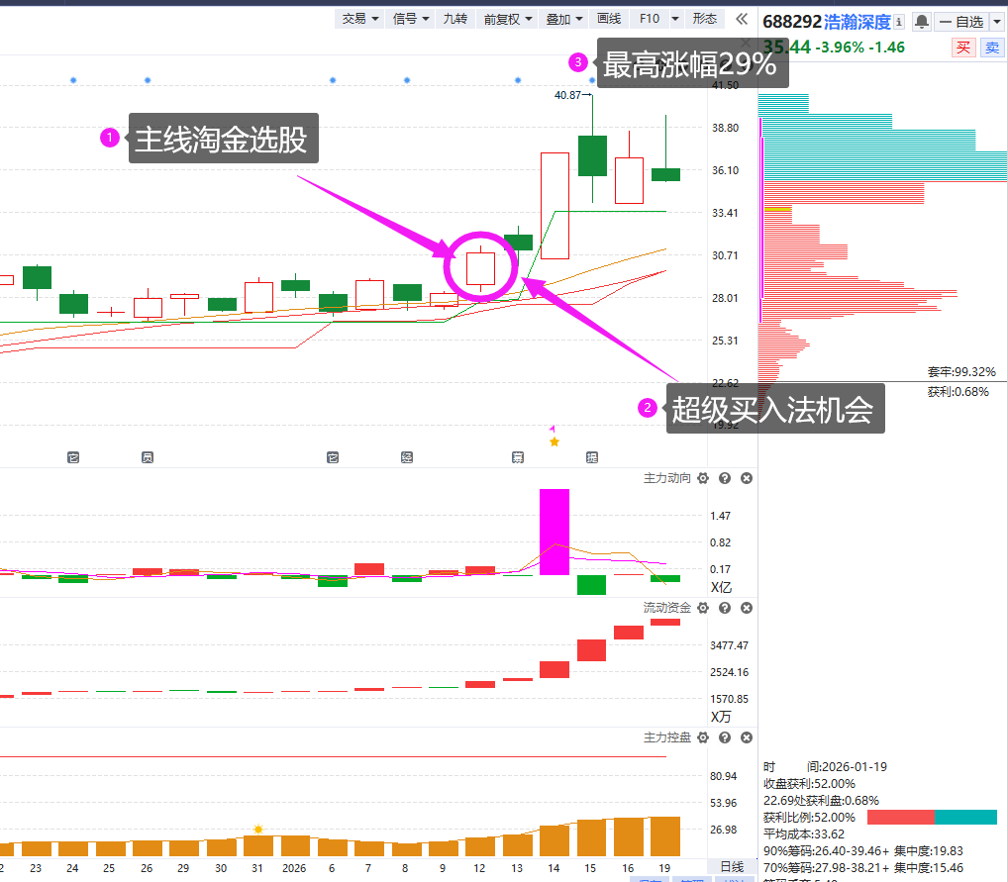
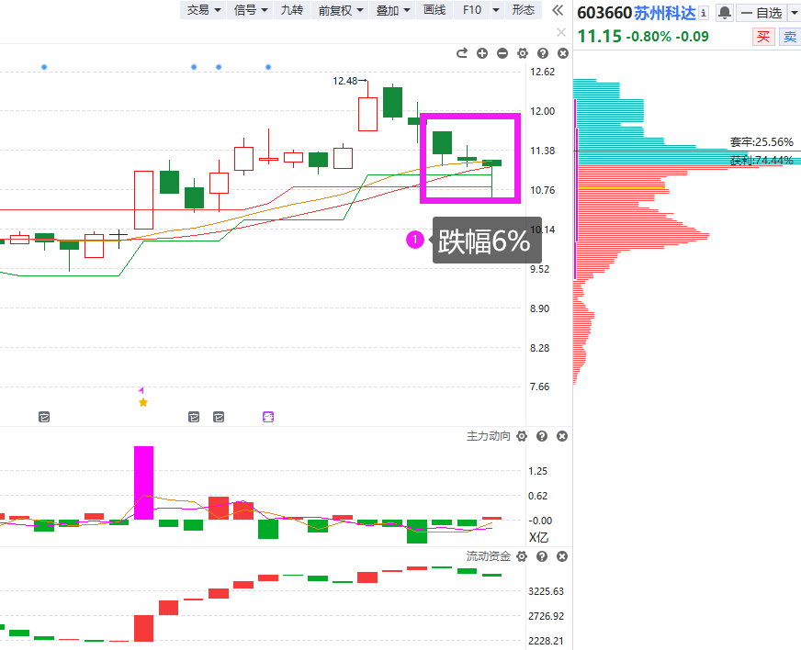
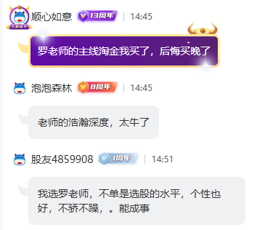

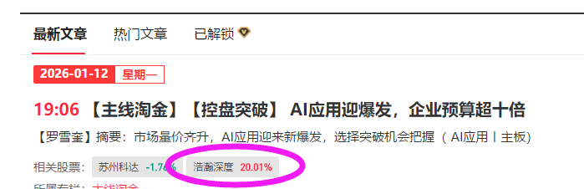
主线淘金：AI应用（短期分化）
以上为特定条件、特定时间区间下的历史业绩，不代表普遍现象，历史涨幅不预示其未来表现，过往收益亦不代表未来收益承诺。市场有风险，投资需谨慎!

Slide 11
PART 02
未来看点

Slide 12
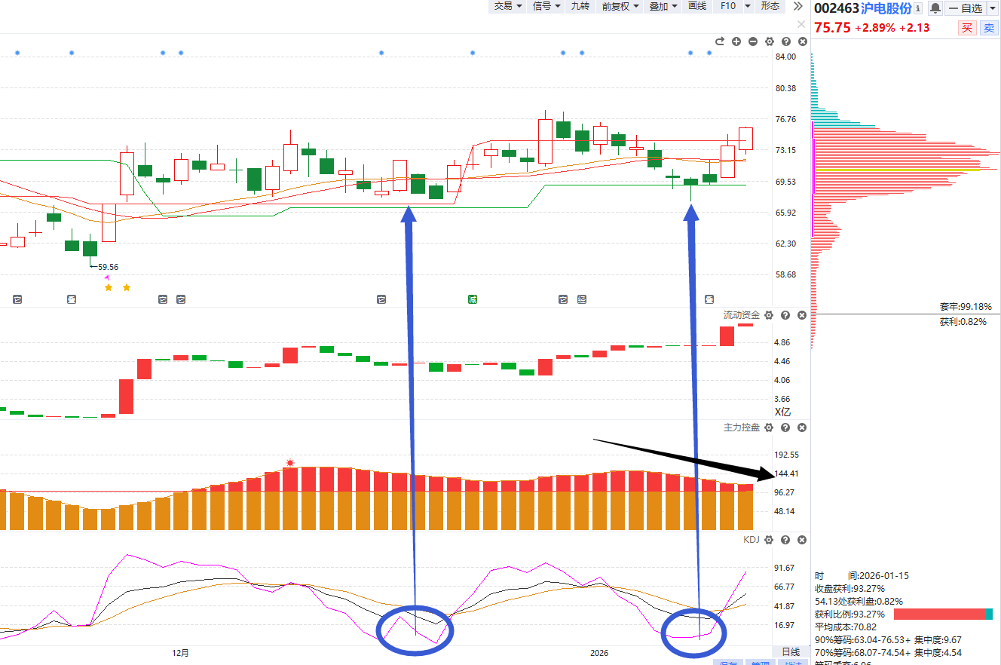
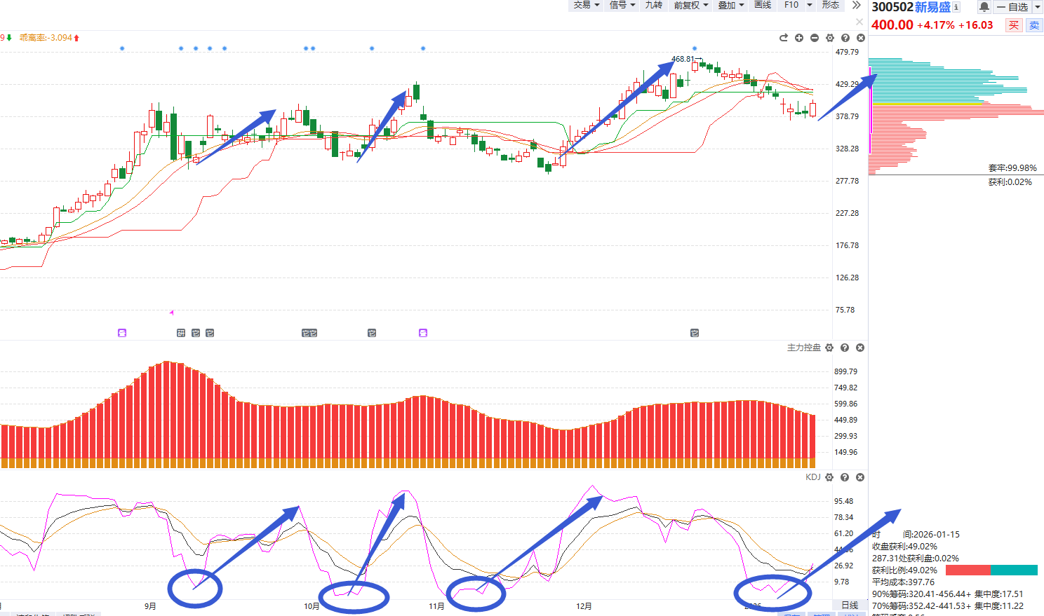
1.高控盘股被套的处理（真控盘）
回档跌破智能辅助线，拉长周期，KDJ 0-20涨到80附近作为卖点。

Slide 13
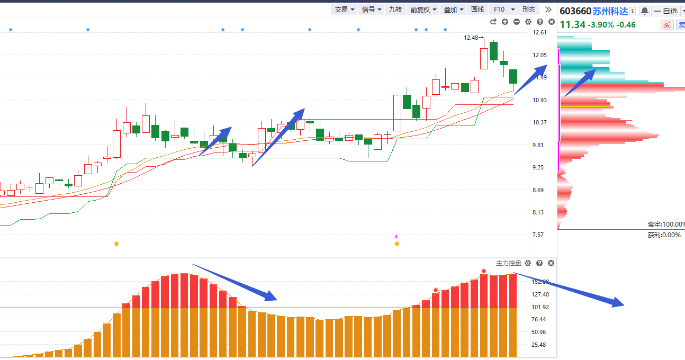
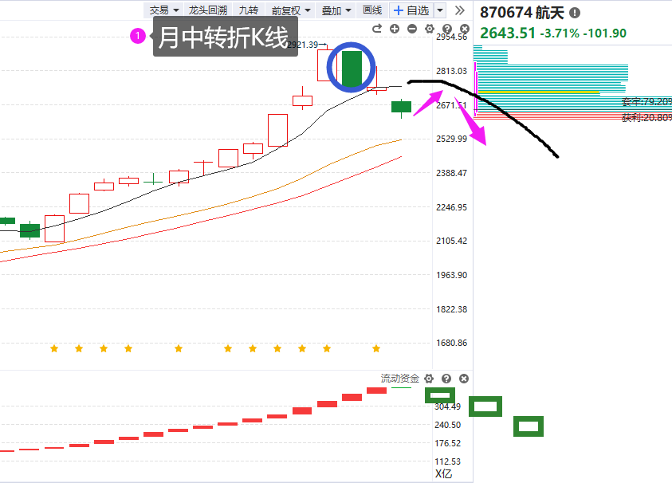
2.回档盘弱处理
高控盘看控盘降低反抽作为卖点
航天类：
跌破五日线——破位卖点
五日线拐头——反抽卖点
短期分批收缩仓位，应对下旬的可能的降温盘弱，等待新的异动风口。

Slide 14
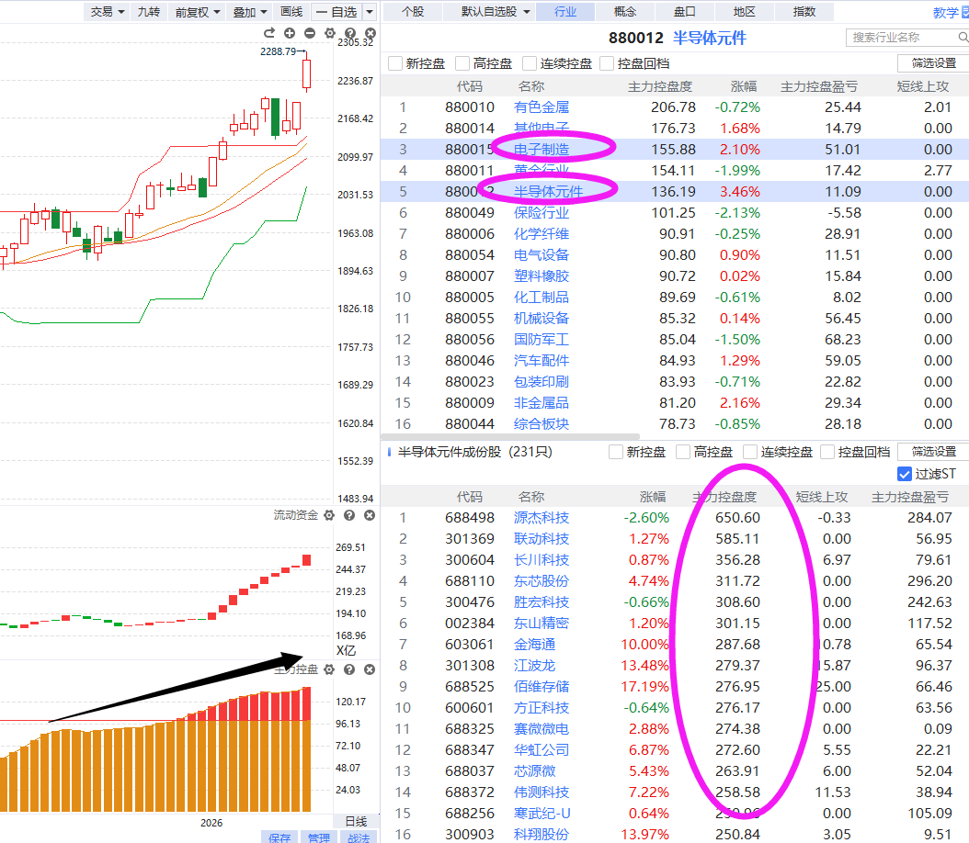
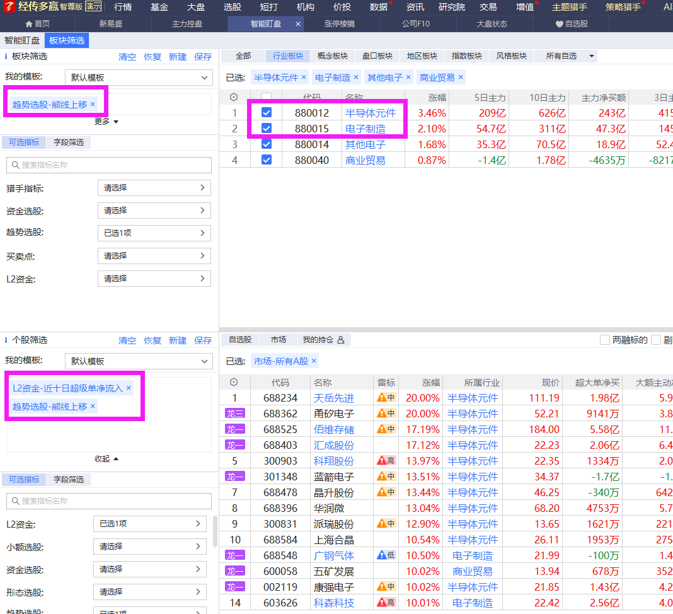
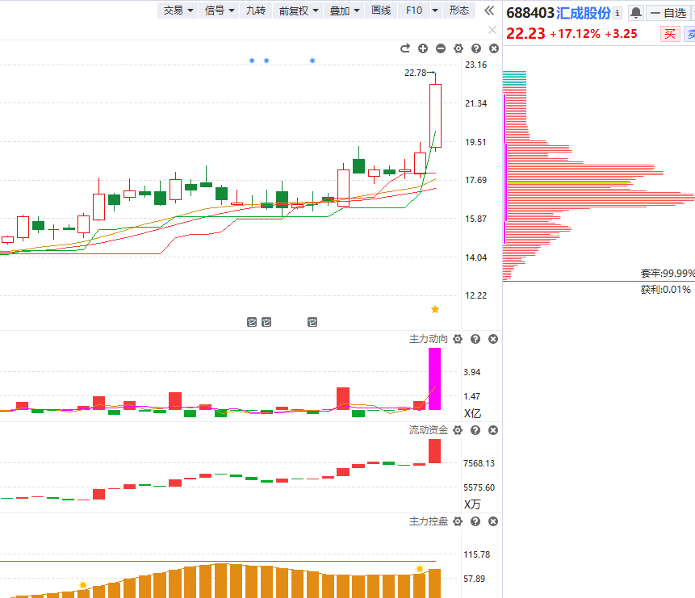
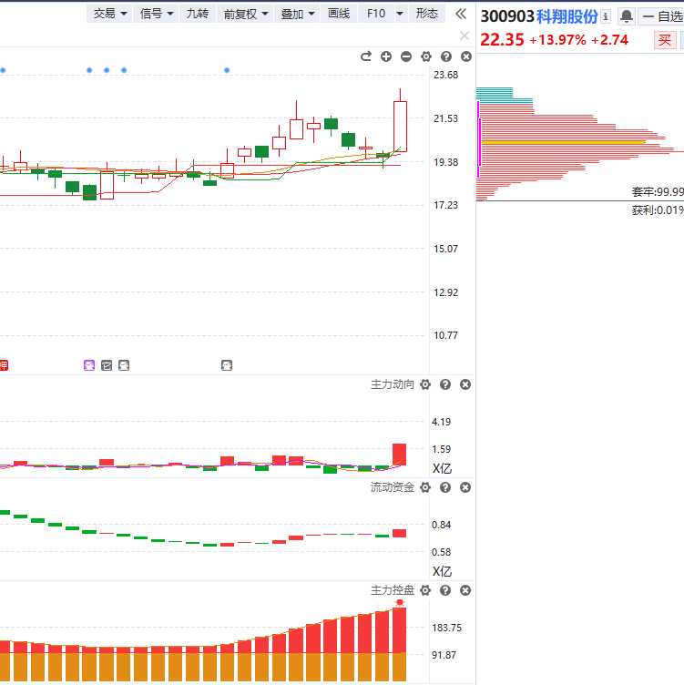
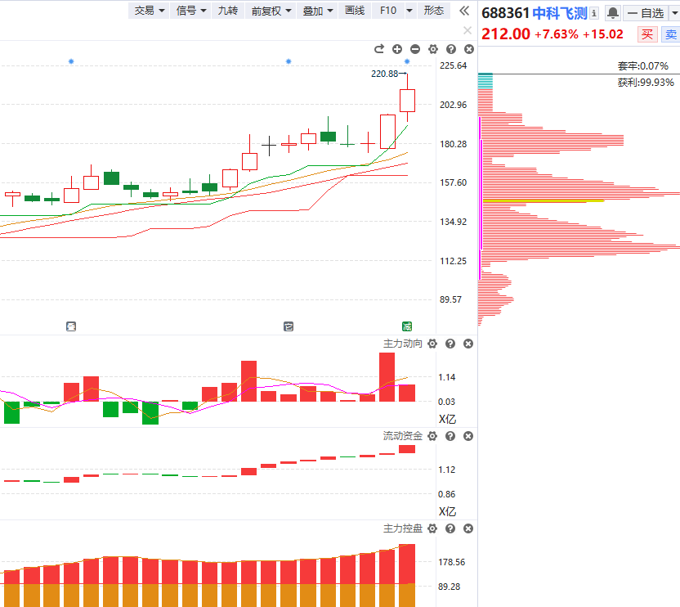
3.选股方向：控盘科技（1.18）

Slide 15
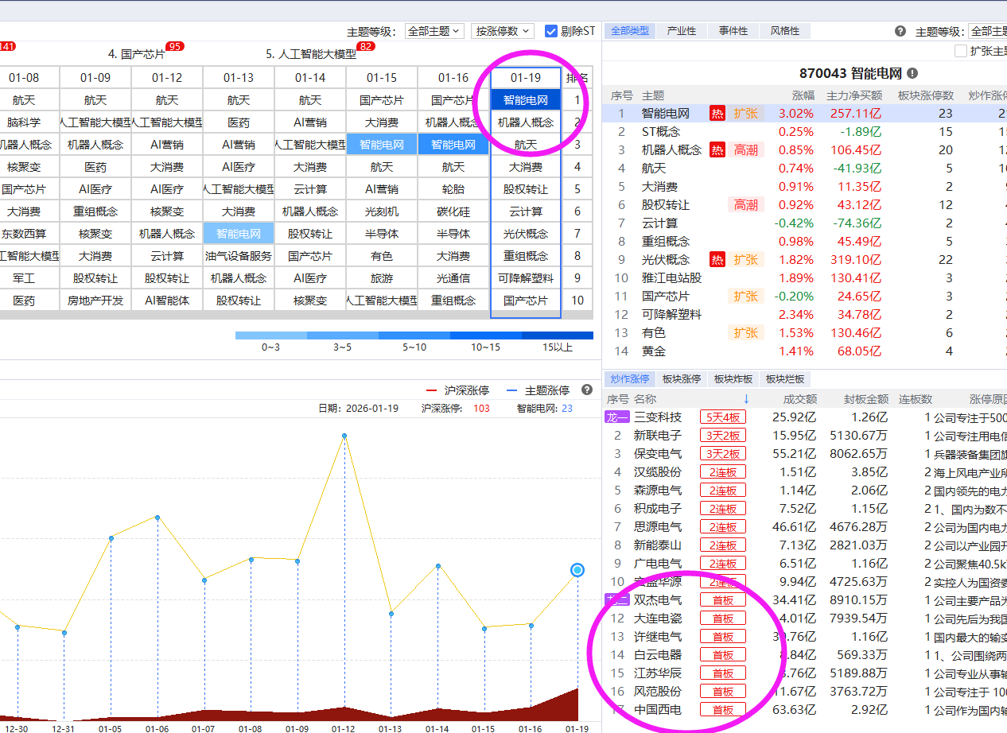
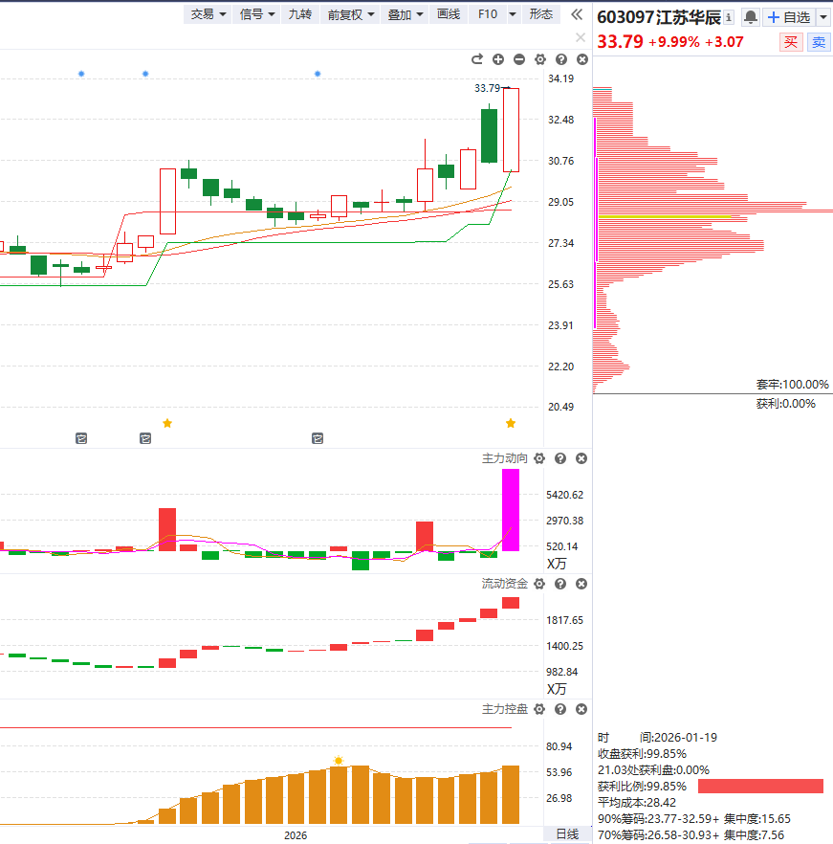
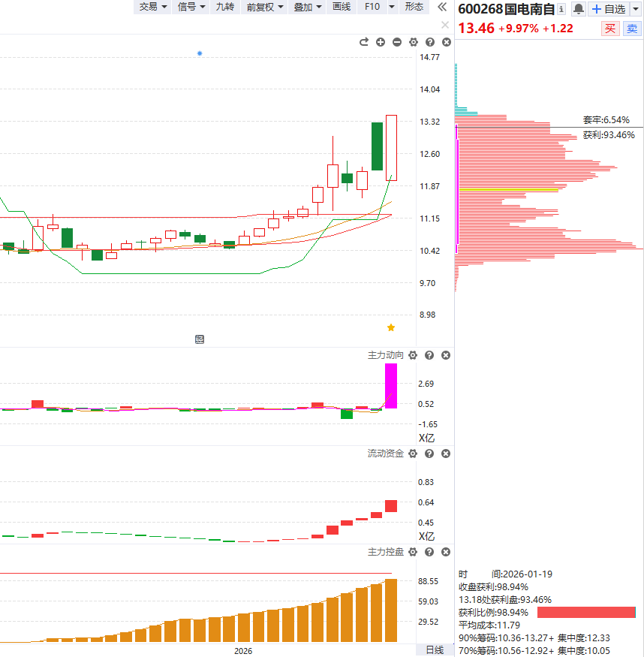
4.短期情绪主线：智能电网

Slide 16

十一月行情展望

Slide 17

附：个股走强走弱的区别

Slide 18






附：上涨的承压信号
2.量价（捕捞季节）背离
1.上引线、阴包阳
3.周线死叉，日线回档易破位
4.上涨资金翻绿
5.墓碑量信号
6.买单减少，大卖单出现（L2)

Slide 19
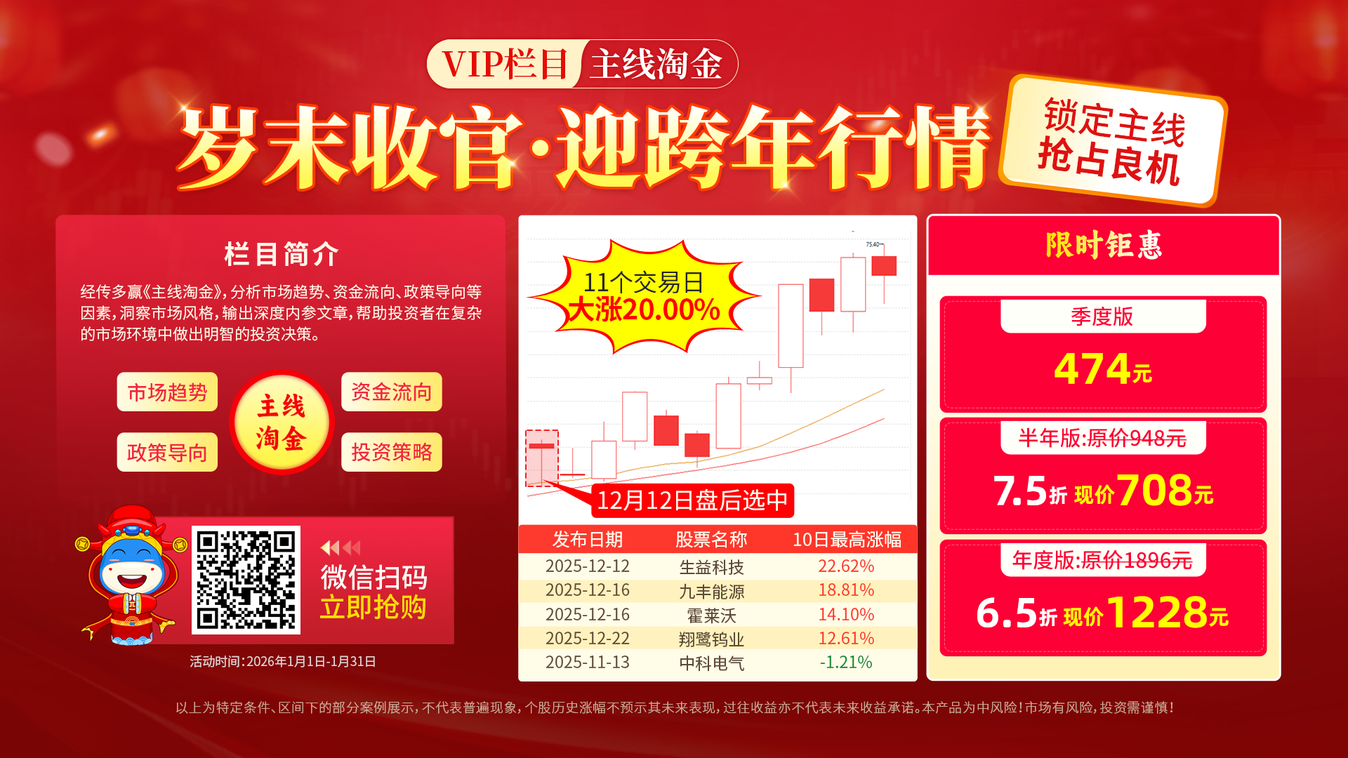

Slide 20

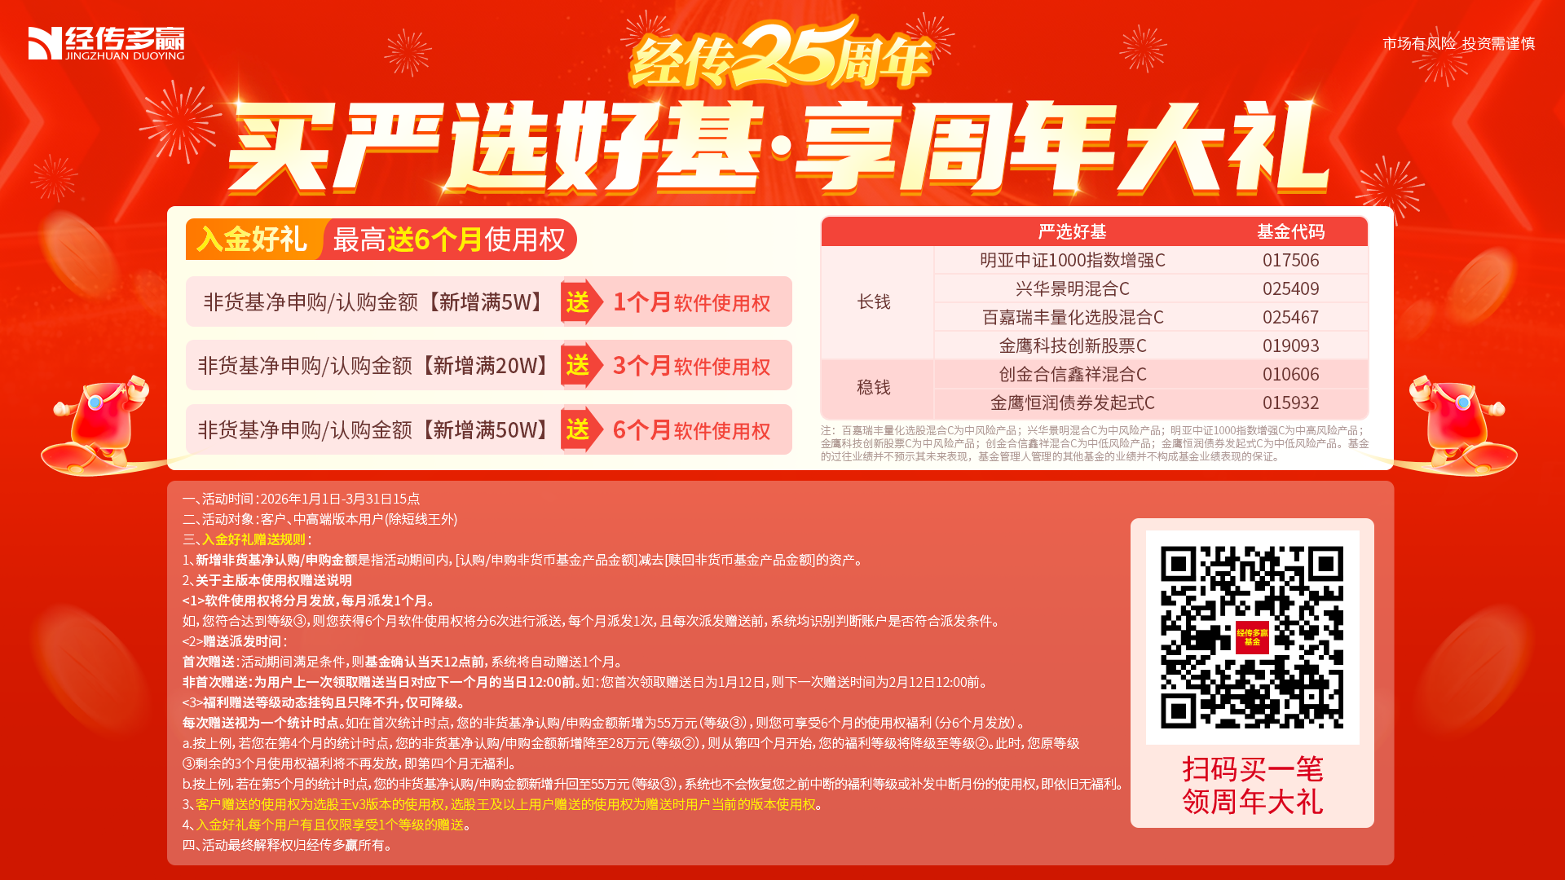

让投资遇见美好
我司所有工作人员均不允许推荐股票、不允许承诺收益、不允许代客理财、不允许合作分成、不允许私下收款，如您发现有任何违规行为，请立即拨打400-9088-988向我们举报！
风险提示：所有信息及观点均来源于公开信息及经传软件信号显示，仅供参考，不构成最终投资依据，软件作为辅助参考工具，无法承诺收益，投资者应正视市场风险，自主作出投资决策并自行承担投资风险。投资有风险，入市须谨慎！

Slide 21
让投资遇见美好
我司所有工作人员均不允许推荐股票、不允许承诺收益、不允许代客理财、不允许合作分成、不允许私下收款，如您发现有任何违规行为，请立即拨打400-9088-988向我们举报！
风险提示：所有信息及观点均来源于公开信息及经传软件信号显示，仅供参考，不构成最终投资依据，软件作为辅助参考工具，无法承诺收益，投资者应正视市场风险，自主作出投资决策并自行承担投资风险。投资有风险，入市须谨慎！

